Slide 1
AUTONOMOUS PCC
AUTONOMOUS PCC · AUTONOMOUS DRIVING EDUCATION
ROS 2 입문
로봇을 움직이는 공통 언어
오후 실습 2 · 선행 이론 · 20분
1회차 · 2026-10-31 (토) · 자율주행 AI 기초 및 실습
NODE / TOPIC / SERVICE / ACTION / DDS
AUTONOMOUS PCC · PERCEPTION · FUSION · CONTROL
01
Notes:
바로 뒤에 TurtleBot3 SLAM+Nav2 실습이 붙는다. 이 20분은 그 실습에서 학생이 치게 될 ros2 run / ros2 launch 가 무엇을 하는 것인지 미리 깔아 두는 시간이다. 원본은 윤성웅 강사의 세미나 1주차 발표(29장).

Slide 2
이 시간에 배우는 것
1
ROS가 무엇이고 왜 쓰는가
로봇 소프트웨어의 공통 바탕
2
ROS 1에서 ROS 2로 무엇이 바뀌었나
중앙 서버가 사라지고 분산 구조로
3
노드끼리 말을 거는 세 가지 방법
토픽 · 서비스 · 액션
4
작업 공간(ros2_ws)은 어떻게 생겼나
어느 폴더를 직접 건드리는가
바로 다음 시간에 TurtleBot3를 실제로 돌립니다. 여기서 나온 낱말이 그대로 명령어로 나옵니다.
AUTONOMOUS PCC · PERCEPTION · FUSION · CONTROL
02
Notes:
4번(ros2_ws)은 실습에서 직접 패키지를 만들지는 않지만, The Construct 화면의 왼쪽 파일 트리가 바로 이 구조라서 넣었다. 시간이 밀리면 4번을 통째로 건너뛸 수 있다.

Slide 3
ROS란 무엇인가
ROS (Robot Operating System) — 로봇 소프트웨어를 개발하기 위한 오픈소스 미들웨어 프레임워크
이름에 OS가 들어가지만 운영체제가 아닙니다. 리눅스 위에서 도는 '로봇용 공통 바탕'입니다.
통신
도구
생태계
센서 · 판단 · 구동을 따로 만든 뒤
서로 말을 걸게 해 준다
RViz로 보고, rosbag으로 기록하고,
Gazebo로 시뮬레이션한다
SLAM · Nav2 · MoveIt 같은
검증된 패키지를 가져다 쓴다
핵심은 "바퀴를 다시 만들지 않는다"입니다 — 지도 만들기도, 경로 계획도 이미 패키지로 있습니다.
AUTONOMOUS PCC · PERCEPTION · FUSION · CONTROL
03
Notes:
원본 3번 슬라이드의 정의를 그대로 쓰되 '미들웨어'라는 말이 학생에게 낯설어서 OS가 아니라는 한 줄을 덧붙였다. 오후 실습에서 학생이 쓰는 Cartographer(SLAM)와 Nav2가 바로 이 '생태계' 칸의 예다.

Slide 4
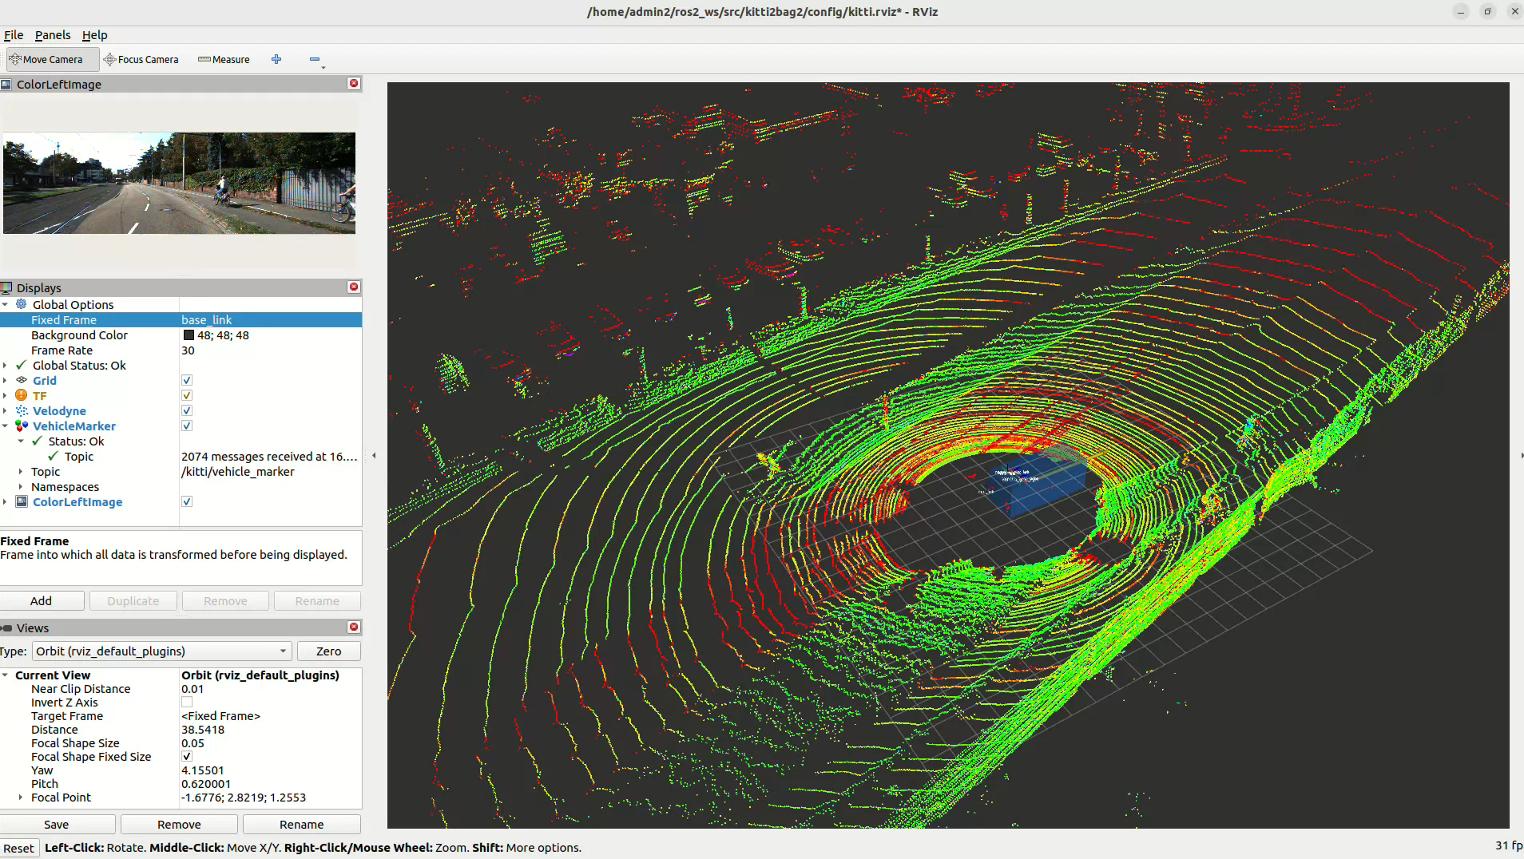
ROS가 실제로 보여 주는 것
RViz — 로봇의 눈으로 보기
· 왼쪽 작은 창: 로봇 카메라가 지금 보는 영상
· 가운데: 라이다가 찍은 점들로 재구성한 공간
· 색이 입혀진 바닥·물체: 인식 결과
사람이 보려고 만든 화면이지, 로봇이 보는 화면은 아닙니다. 로봇은 숫자만 주고받습니다.
오후 실습에서 똑같은 RViz 창을 띄워 지도가 그려지는 것을 봅니다.
이 그림 한 장에 오전 이론의 인지(Perception)가 다 들어 있습니다 — 센서 → 점군 → 인식.
AUTONOMOUS PCC · PERCEPTION · FUSION · CONTROL
04
Notes:
원본 3번 슬라이드의 이미지를 그대로 옮긴 것이다(PR2 로봇의 RViz 화면). 해상도가 낮아 크게 띄우지 않았다. 오전 이론과 오후 실습을 잇는 다리로 쓰는 슬라이드다.

Slide 5
어디서 왔나
2007
Switchyard
ROS 1
ROS 2
스탠퍼드
STAIR 프로젝트
Morgan Quigley가 만든
첫 메시지 통신 얼개
Willow Garage에서
오픈소스로 공개
2017~ 상용화를 겨냥해
처음부터 다시 설계
왜 다시 만들었나
ROS 1은 연구실에서 쓰기에는 훌륭했지만, 제품으로 내보내려 하면 실시간성·보안·다중 로봇에서 막혔습니다.
상용화 문턱(TRL 6~7)을 넘으려면 ROS 1 안이나 위에 별도의 우회 시스템을 따로 지어야 했습니다.
그 우회 시스템을 더 이상 짓지 않아도 되게 만든 것이 ROS 2입니다.
AUTONOMOUS PCC · PERCEPTION · FUSION · CONTROL
05
Notes:
원본 4~7번을 한 장으로 합쳤다. 창시자 사진 3장은 뺐다 — 원본에서 어느 사진이 어느 인물인지 확정할 수 없었고, 인물을 잘못 붙이면 그대로 사고다. 필요하면 원본 6번에서 가져다 쓸 것. TRL은 기술성숙도(Technology Readiness Level), 6~7이면 실증 단계다.

Slide 6
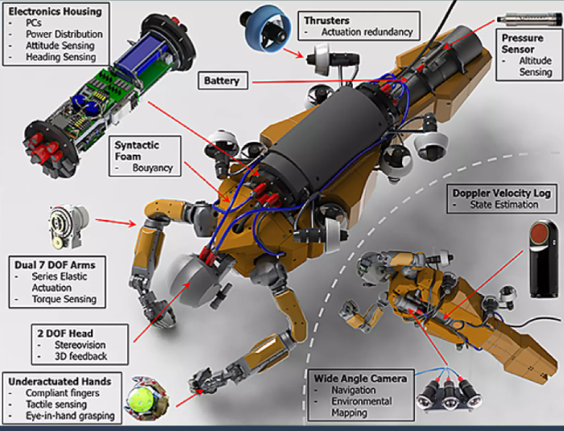
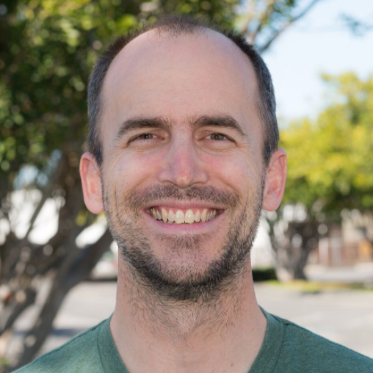
어디서 왔나
2007
Switchyard
ROS 1
ROS 2
Switchyard
- STAIR 프로젝트의 가정용 도우미 로봇
스탠퍼드
STAIR 프로젝트
Morgan Quigley가 만든
첫 메시지 통신 얼개
Willow Garage에서
오픈소스로 공개
2017~ 상용화를 겨냥해
처음부터 다시 설계
왜 다시 만들었나
ROS 1은 연구실에서 쓰기에는 훌륭했지만, 제품으로 내보내려 하면 실시간성·보안·다중 로봇에서 막혔습니다.
상용화 문턱(TRL 6~7)을 넘으려면 ROS 1 안이나 위에 별도의 우회 시스템을 따로 지어야 했습니다.
그 우회 시스템을 더 이상 짓지 않아도 되게 만든 것이 ROS 2입니다.
Morgan Quigley
- ROS 창시자
AUTONOMOUS PCC · PERCEPTION · FUSION · CONTROL
05
Notes:
원본 4~7번을 한 장으로 합쳤다. 창시자 사진 3장은 뺐다 — 원본에서 어느 사진이 어느 인물인지 확정할 수 없었고, 인물을 잘못 붙이면 그대로 사고다. 필요하면 원본 6번에서 가져다 쓸 것. TRL은 기술성숙도(Technology Readiness Level), 6~7이면 실증 단계다.

Slide 7
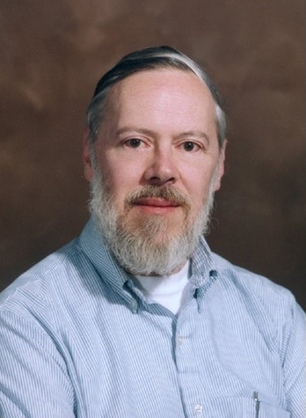
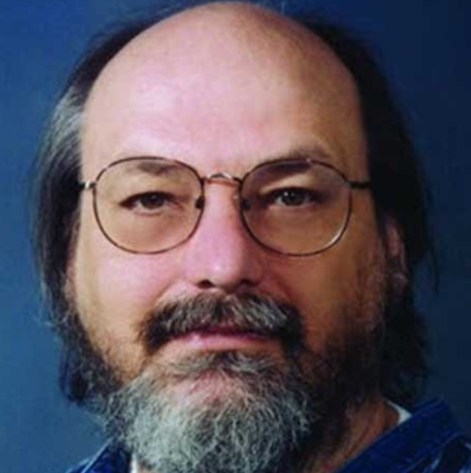
어디서 왔나
2007
Switchyard
ROS 1
ROS 2
스탠퍼드
STAIR 프로젝트
Morgan Quigley가 만든
첫 메시지 통신 얼개
Willow Garage에서
오픈소스로 공개
2017~ 상용화를 겨냥해
처음부터 다시 설계
왜 다시 만들었나
ROS 1은 연구실에서 쓰기에는 훌륭했지만, 제품으로 내보내려 하면 실시간성·보안·다중 로봇에서 막혔습니다.
상용화 문턱(TRL 6~7)을 넘으려면 ROS 1 안이나 위에 별도의 우회 시스템을 따로 지어야 했습니다.
그 우회 시스템을 더 이상 짓지 않아도 되게 만든 것이 ROS 2입니다.
Morgan Quigley
- ROS 창시자
C언어 창시자
유닉스 창시자
AUTONOMOUS PCC · PERCEPTION · FUSION · CONTROL
05
Notes:
원본 4~7번을 한 장으로 합쳤다. 창시자 사진 3장은 뺐다 — 원본에서 어느 사진이 어느 인물인지 확정할 수 없었고, 인물을 잘못 붙이면 그대로 사고다. 필요하면 원본 6번에서 가져다 쓸 것. TRL은 기술성숙도(Technology Readiness Level), 6~7이면 실증 단계다.

Slide 8
ROS 1 → ROS 2, 무엇이 바뀌었나
구분
ROS 1 (과거의 한계)
ROS 2 (현재의 표준)
네트워크
중앙 집중형 네임 서버 (roscore)
P2P 분산형 검색 — 중앙 서버 없음
전송
맞춤형 TCP / UDP
국제 표준 규격 DDS
프로세스
프로세스당 노드 하나
프로세스당 여러 노드
임베디드
제한적 · 실험적 (rosserial)
상용 수준 지원 (micro-ROS)
상태 관리
없음
라이프사이클 노드 제어
DDS(Data Distribution Service)는 항공 · 국방 · 금융에서 쓰던 검증된 통신 표준입니다. ROS 2는 그 위에 얹혀 있습니다.
AUTONOMOUS PCC · PERCEPTION · FUSION · CONTROL
06
Notes:
원본 8번의 AI 생성 도식을 표로 다시 지었다 — 원본은 베이지·블루프린트 톤이라 네이비 테마와 섞이지 않았다. 학생에게 중요한 줄은 첫 줄과 둘째 줄 둘뿐이다. 나머지 셋은 '이런 것도 좋아졌다' 정도로 빠르게 넘길 것.

Slide 9
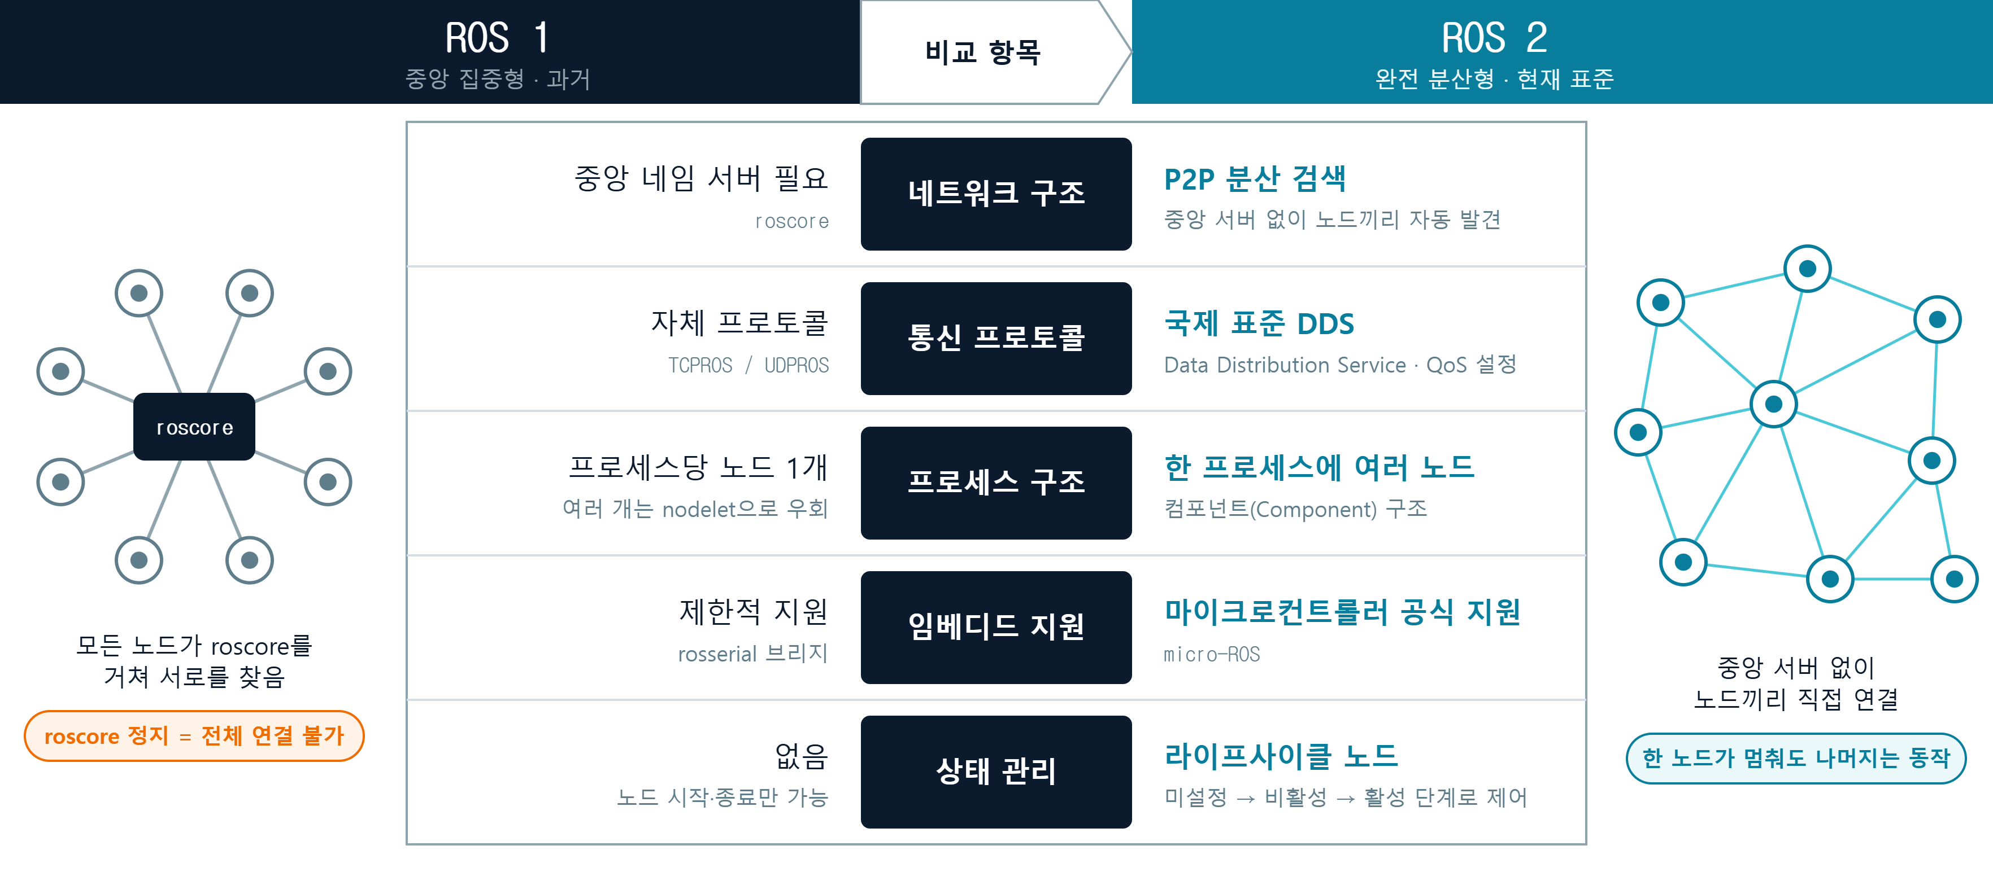
중앙 집중형에서 분산형으로
AUTONOMOUS PCC · PERCEPTION · FUSION · CONTROL
07
Notes:
원본 8번의 왼쪽/오른쪽 그림을 도형으로 다시 그렸다. 실습에서 학생이 roscore를 안 켜는 이유가 여기 있다 — 인터넷의 ROS 1 자료를 보고 따라 하다 'roscore가 없다'고 막히는 경우가 흔하다.

Slide 10
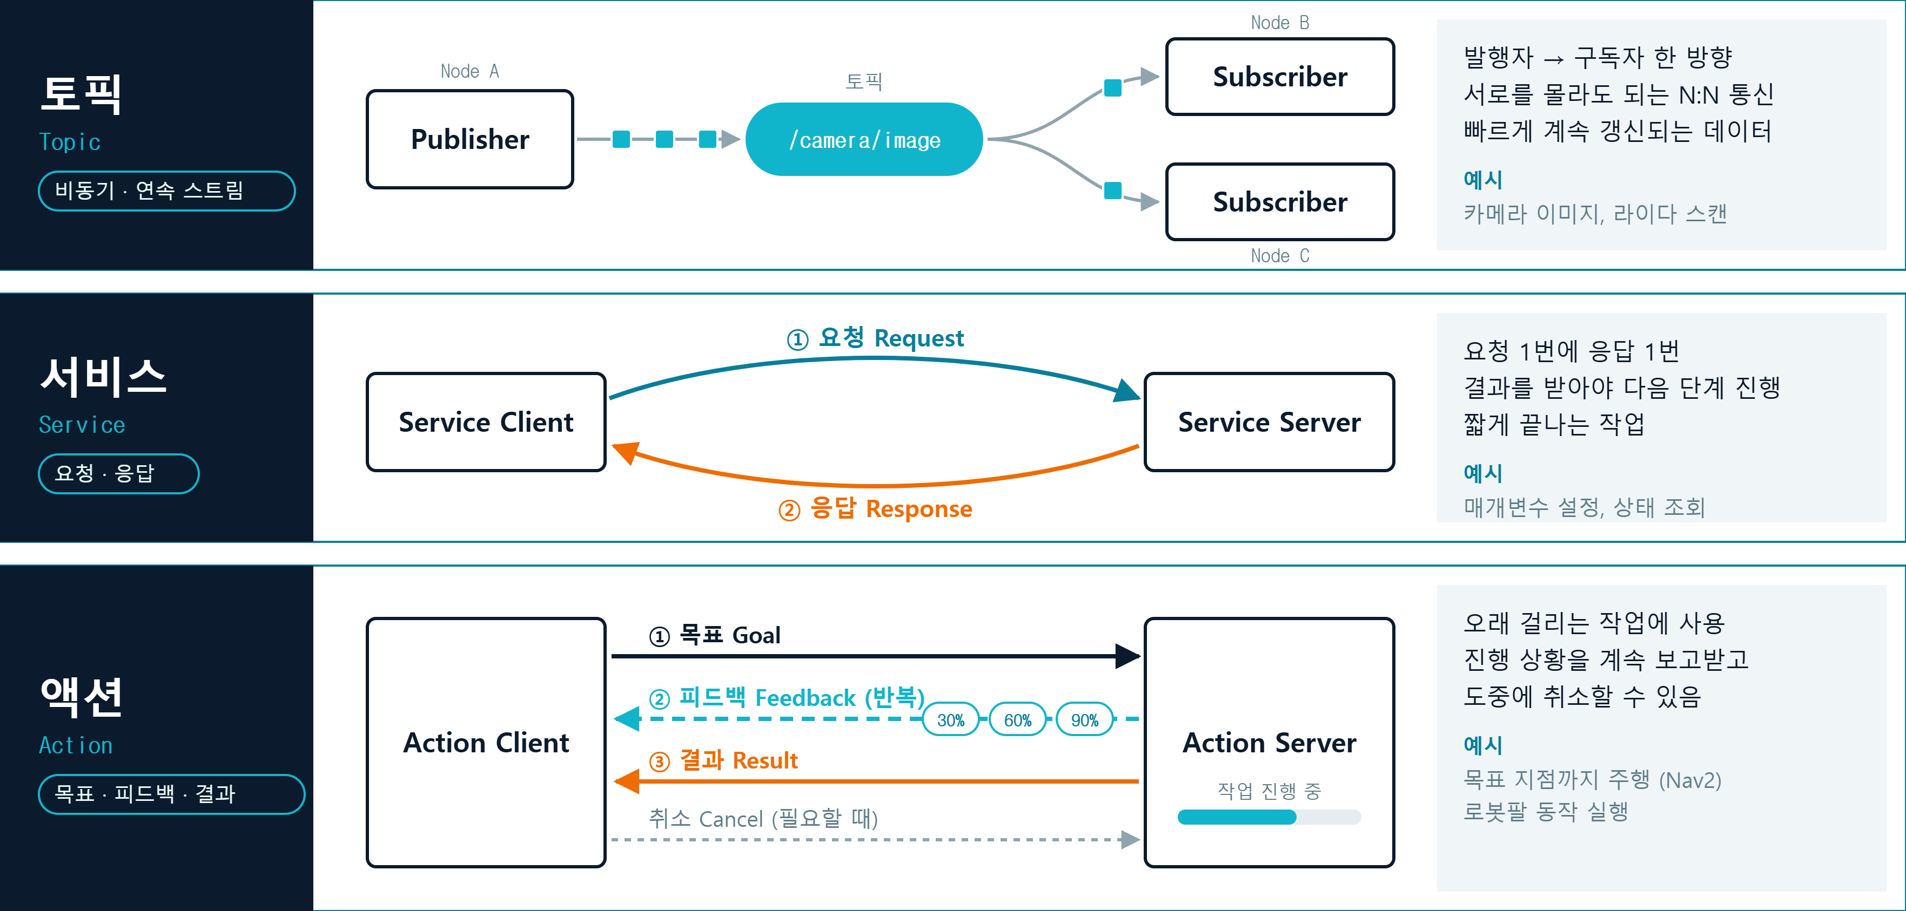
노드끼리 말을 거는 세 가지 방법
AUTONOMOUS PCC · PERCEPTION · FUSION · CONTROL
08
Notes:
원본 9번의 도식을 카드 셋으로 다시 지었다. 이 슬라이드 하나만 남기고 뒤의 세 장(토픽·서비스·액션 상세)을 통째로 건너뛰어도 실습은 돌아간다 — 시간이 밀리면 여기서 자를 것.

Slide 11
토픽 — 계속 흘려보낸다
Publisher
Topic
Subscription
노드 A
보내는 쪽
/scan 같은
이름이 붙은 통로
노드 B
받는 쪽
성질
· 익명 — 누가 보내고 누가 받는지 서로 모른다
· N:N — 보내는 쪽도 받는 쪽도 여럿일 수 있다
· 받는 쪽이 없어도 그냥 흘러간다
실제로 쓰이는 곳
· 카메라 이미지 — sensor_msgs/Image (30Hz)
· 라이다 스캔 — sensor_msgs/LaserScan (10Hz)
· 로봇 속도 명령 — /cmd_vel (Twist)
· IMU — sensor_msgs/Imu (100Hz+)
실습에서 키보드로 로봇을 움직일 때, 키 입력은 /cmd_vel 토픽으로 흘러 들어갑니다.
AUTONOMOUS PCC · PERCEPTION · FUSION · CONTROL
09
Notes:
원본 10번. Hz 숫자는 '얼마나 자주 흐르는가'를 느끼게 하려고 남겼다. /cmd_vel 은 실습 3번 터미널의 teleop_keyboard 가 쏘는 토픽이라 여기서 이름을 한 번 보여 두면 실습 때 연결된다.

Slide 12
서비스 — 물어보고 답을 받는다
Request 요청
Service Client
Service Server
Response 응답
동기 호출
비동기 호출 ← 권장
응답이 올 때까지 기다린다
⚠ 응답이 늦으면 노드 전체가 멈춘다 (데드락 위험)
Future를 받아 두고 콜백으로 처리
노드가 멈추지 않는다 (블로킹 방지)
웹 서버에 요청을 보내고 답을 받는 것과 같은 구조입니다. 짧게 끝나는 일에만 씁니다 — 지도 저장, 파라미터 변경, 그리퍼 열기.
AUTONOMOUS PCC · PERCEPTION · FUSION · CONTROL
10
Notes:
원본 11·12번을 한 장으로 합쳤다. '웹서버 통신과 유사'라는 원본의 비유를 팁 줄로 내렸다. 동기/비동기는 학생이 직접 코드를 쓰지 않으니 데드락이라는 말만 남기고 빠르게 넘길 것.

Slide 13
액션 — 시켜 놓고 지켜본다
Goal
Feedback
Result
목표를 준다
"저 좌표까지 가"
가는 동안 계속
진행 상황을 보고
끝나면 결과
"성공" / "막혀서 실패"
오후 실습의 Nav2가 바로 이것입니다 — NavigateToPose 액션
왜 토픽이나 서비스로는 안 되나
· 토픽은 보내고 끝이라 "도착했는지"를 알 수 없다
· 서비스는 다 끝날 때까지 기다려야 하고, 가는 도중에 취소할 수 없다
· 액션은 진행률을 받아 보면서, 새 목표가 들어오면 현재 이동을 취소한다
RViz에서 목표점을 찍는 순간 NavigateToPose 액션이 하나 생깁니다. 다른 점을 찍으면 앞의 것이 취소됩니다.
AUTONOMOUS PCC · PERCEPTION · FUSION · CONTROL
11
Notes:
원본 13·14번을 합쳤다. 세 슬라이드 중 실습과 가장 직접 이어지는 장이라 여기만큼은 시간을 써도 된다 — 학생이 RViz에서 목표점을 두 번 찍어 보면 '취소'를 눈으로 확인할 수 있다. MoveIt2 로봇팔 예시는 분량상 뺐다.

Slide 14
작업 공간은 어떻게 생겼나
ros2_ws
작업 공간 전체
build
colcon이 빌드하며 만든 중간 산출물
install
실행 가능한 최종 결과물 + setup.bash
log
빌드 에러 및 경고 로그
src
내가 작성한 패키지 소스코드
{패키지명}
launch · resource · test · package.xml · setup.py
직접 건드리는 곳은 src 하나뿐입니다. 나머지 셋은 colcon build가 알아서 만들고 지웁니다.
AUTONOMOUS PCC · PERCEPTION · FUSION · CONTROL
12
Notes:
원본 16~18번을 한 장으로 합쳤다(원본 16번의 VSCode 트리 스크린샷은 같은 내용이라 뺐다). 실습에서 패키지를 직접 만들지는 않지만 The Construct 왼쪽 파일 트리가 이 모양이라 한 번 보여 둔다. 시간이 밀리면 이 장을 건너뛴다.

Slide 15
이제 실습으로
터미널 1
터미널 2
터미널 3
Gazebo
끝까지 켜 둔다
SLAM → Nav2
지도 만들고 교체
운전 → 순찰
조종하고 저장
방금 배운 것이 어디에 나오나
실습에서 보게 될 것
방금 배운 개념
ros2 launch turtlebot3_gazebo ...
노드 여러 개를 한 번에 띄우는 것
teleop_keyboard로 운전
/cmd_vel 토픽이 흘러간다
RViz에서 목표점 찍기
NavigateToPose 액션
AUTONOMOUS PCC · PERCEPTION · FUSION · CONTROL
14
Notes:
다음 덱(TurtleBot3_SLAM_Nav2_70분_초안.pptx)의 3·4번 슬라이드로 그대로 이어진다. 터미널 3개 구성은 그 덱 4번에 다시 나오므로 여기서는 예고만 하고 넘어갈 것. 명령어는 여기 넣지 않았다 — 두 덱에 같은 명령이 두 번 나오면 학생이 어느 쪽을 따라야 할지 헷갈린다.

Slide 16
한 장 정리
ROS는 운영체제가 아니라, 로봇 소프트웨어의 공통 바탕이다
ROS 2에는 roscore가 없다 — 노드끼리 직접 찾는다 (DDS)
토픽은 계속 흐르고, 서비스는 묻고 답하고, 액션은 오래 걸리는 일을 맡는다
Nav2의 "저 좌표로 가"는 액션이다 — 진행률이 오고, 취소할 수 있다
직접 건드리는 폴더는 ros2_ws/src 하나뿐이다
모르는 낱말이 나오면 실습 중에 물어보세요. 지금 다 외우고 갈 필요는 없습니다.
AUTONOMOUS PCC · PERCEPTION · FUSION · CONTROL
15
Notes:
다섯 줄 중 둘째·넷째가 오늘 꼭 남아야 하는 것이다. 나머지는 실습하면서 몸으로 익는다.

Slide 17
AUTONOMOUS PCC
이제 로봇을 움직여 봅시다
다음: TurtleBot3 SLAM + Nav2 실습 — 70분
지도를 만들고, 그 위에서 스스로 길을 찾게 합니다.
원본: 윤성웅 · 세미나 1주차 발표 「ROS2와 DDS」 (KNU ACE Lab.)
AUTONOMOUS PCC · PERCEPTION · FUSION · CONTROL
16
Notes:
원본 저자 표기는 남겨 두었다 — 내용의 뼈대가 그 발표에서 왔다. 원본 29번의 Q&A 슬라이드는 세미나용이라 뺐다.

